Slide 1
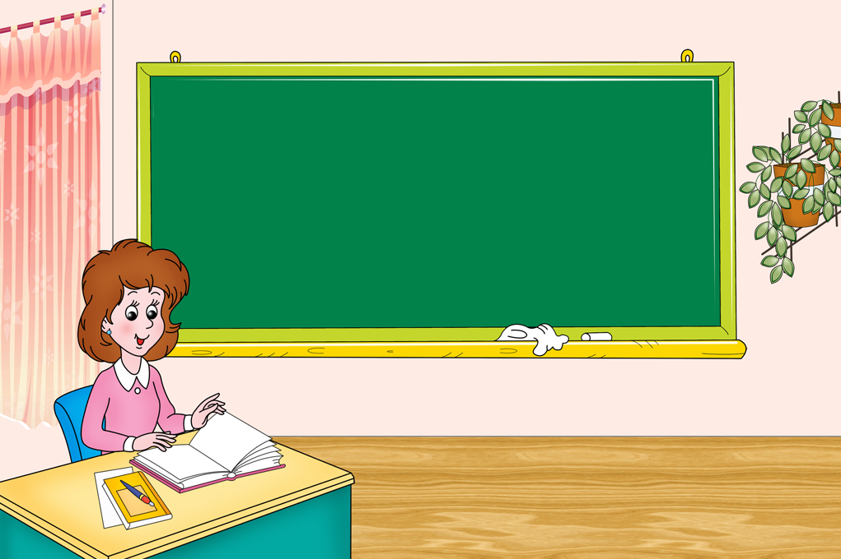
Урок русского языка во 2 классе ШКОЛА РОССИИ «Что такое синонимы?»
Подготовила учитель начальных классов
Кокшарова Ольга Александровна

Slide 2
Закончите пословицы
Кто хочет много знать, тому надо мало …
Как аукнется, так и …
Правда в огне не горит и в воде не …
Корень учения горек, да плод его …
Один за всех и все за …
Нет друга – ищи, а нашёл – …

Slide 3
Закончите пословицы
Кто хочет много знать, тому надо мало спать .
Как аукнется, так и откликнется .
Правда в огне не горит и в воде не тонет.
Корень учения горек, да плод его сладок.
Один за всех и все за одного.
Нет друга – ищи, а нашёл – береги.

Slide 4
Пришла поздняя осень в лесу стало скучно и холодно птицы улетели в тёплые страны

Slide 5
Пришла поздняя осень. В лесу стало скучно и холодно. Птицы улетели в тёплые страны.

Slide 6
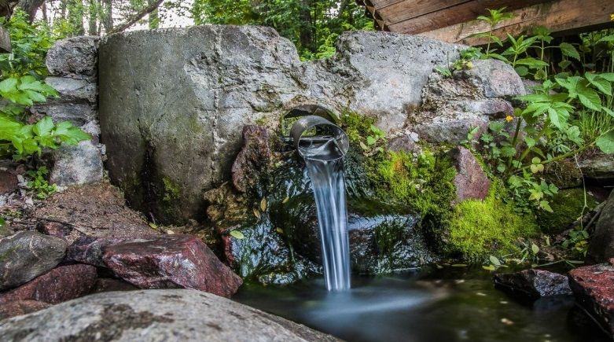
Скажи «родник» –
И вот возник,
Бежит в зелёной чаще
Весёлый ключ журчащий.

Slide 7
Скажи «родник» –
И вот возник,
Бежит в зелёной чаще
Весёлый ключ журчащий.

Slide 8
Синонимы – это …
слова, которые произносятся
по-разному , а по смыслу одинаковые или близкие.
Радость – веселье
Злой – сердитый
Скоро – быстро
Прыгать - скакать

Slide 9
Работа с учебником
Стр. 53 упр. 68
Стр. 53 упр. 69

Slide 10
Поработай со словарём стр. 141
Ветер, чуткий, думать, правильный.

Slide 11
Найди пару
Неразговорчивый
Смелый
Прекрасный
Ласковый
Ослепительный
Жаркий
Нежный
Яркий
Чудесный
Молчаливый
Горячий
Отважный

Slide 12
Я доволен своей работой, у меня все получилось
Я работал неплохо, но кое-что показалось сложным
На уроке мне было трудно, надо работать над собой

Slide 13
Домашнее задание
С. 53 у 67, с 52 правило выучить

